Slide 1
자료구조설계
전국 일주 알고리즘
20123496 김현태

Slide 2
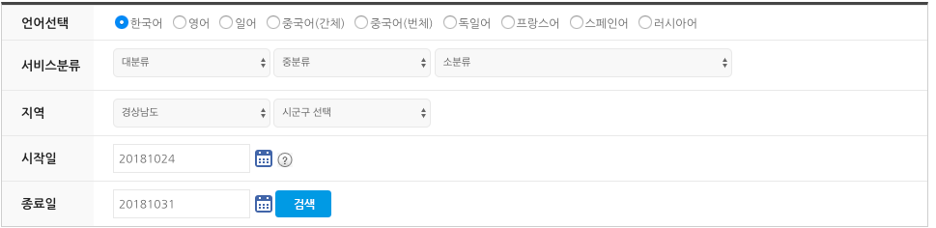
Implementation & Data Collection
tour api 에 직접 request를 날려서 결과값을 활용하려 합니다.
기본적으로 제공하는 예시를 들어보겠습니다.
경상남도를 예시로 10/24 ~ 10/31 을 검색해보겠습니다.

Slide 3
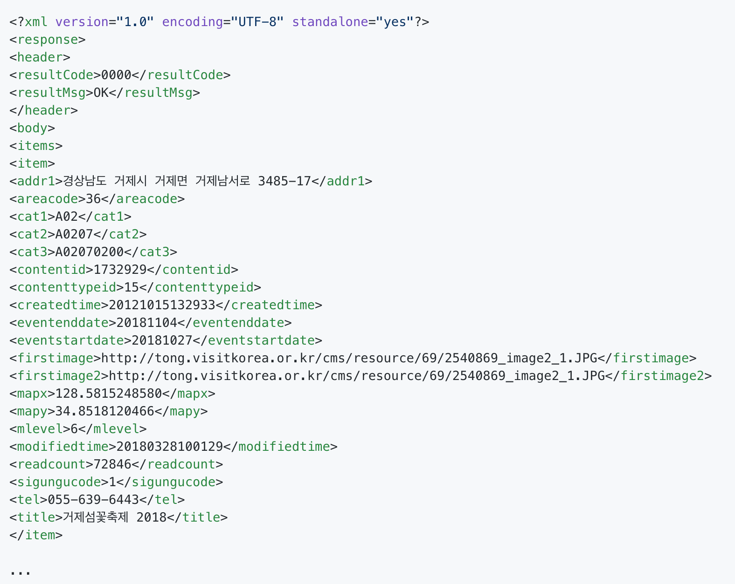
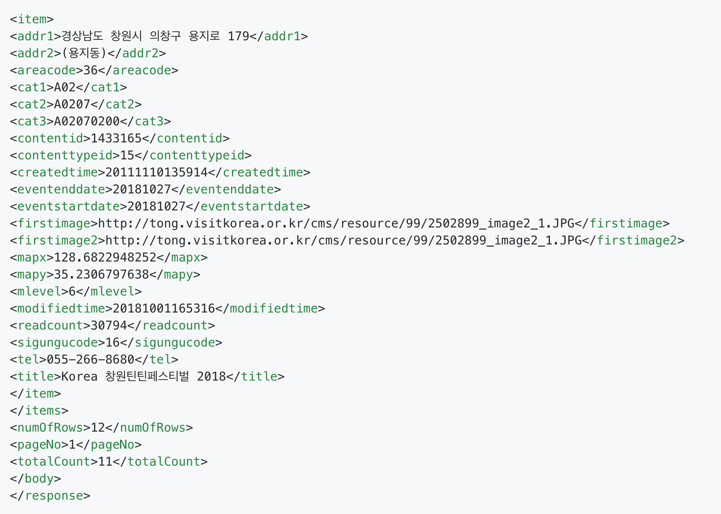
결과
요청 URL은 다음과 같습니다
URL
그리고 아래와 같은 응답과 함께 필요한 부분을 처리합니다.
이를 활용해서 이전에 구현한 알고리즘을 합쳐 구현을 진행하겠습니다.

Slide 4
감사합니다.

